Slide 1
«Веб – платформа ”Единый журнал”»
Выполнил:
Студент группы 191
Романов Алексей Игоревич

Slide 2
Актуальность работы
Большое количество школ в нынешнее время имеют различные платформы для информирования учеников об их успеваемости и необходимых новостей, чего не скажешь об заведениях, в которые поступают уже после школ. Создание единой платформы для таких заведений привело бы оптимизацию обучения учеников на новый уровень.

Slide 3
Цель работы
Оптимизировать процесс обучения учеников и их информированности.
Облегчить труд учителей и кураторов.
Перевести ручное ведение успеваемости и необходимых данных в единую среду

Slide 4
Задачи
Анализ предметной области
Изучение Веб-платформы
Разработка теоретической части
Разработка практической части

Slide 5
Решение «Анализ предметной области»
Изучение теоретической составляющей о проектировании и организации ИС

Slide 6
Решение «Изучение Веб-платформы»
Проведение анализа требований и определение спецификаций задачи и выполнение 21 задания для углубления знаний о Веб-платформе и выявление слабых сторон.

Slide 7
Решение «Разработка теоретической части»
Проведение анализа требований и определение спецификаций задачи.
Описание функций информационной системы
Разработка контекстной и декомпазиционной диаграмм.
Разработка пользовательских историй
Разработка сценариев использования
Анализ факторов риска проекта
Описание возможных технических решений
Проектирование базы данных

Slide 8
Решение «Разработка практической части»
Разработка прототипа интерфейса пользователя
Программная разработка продукта

Slide 9
Результаты
Функция | Описание
Регистрация | Поля для регистрации: Email, Логин, Пароль
Быстрый поиск | Поиск по разделам/словам
Вкладка «Успеваемость» | Переход в раздел с пунктами, касающиеся успеваемости ученика
Вкладка «Информация» | Переход в раздел с пунктами, касающиеся информирующей части (Например, ближайшие мероприятия)
Вкладка «Кураторам» | Переход в раздел с документами и информацией, нужной для работы кураторам
Ссылки на соцсети | Быстрый переход на группы/чаты футбольного клуба в соцсетях
Календарь событий | Возможность посмотреть прошлые и будущие события
Партнёры | Просмотр партнёров и спонсоров
«Ученики» (Для учителей/кураторов) | Вкладка, где учителя или кураторы, а также более уполномоченные в правах доступа лица могут передавать/редактировать информацию, касающегося определенного ученика
История заведений | В данном пункте находится вся или большая часть истории каждого заведения
Трофеи и награды | Просмотр всех трофеев и наград, полученными данным учебным заведением (видно только награды вашего заведения)
Фотогалерея | Переход на галерею с фотографиями любой тематики вашего заведения
«Наверх» | При нажатии на данную кнопку происходит прокрутка на самый верх сайта
«Назад» | Представлена в виде стрелочки разворота, либо стрелочки «Влево». При нажатии возвращает на предыдущую страницу сайта
«Скачать/Download» | Находится под фото-, видео- и аудиофайлами. Позволяет скачивать данные файлы

Slide 10
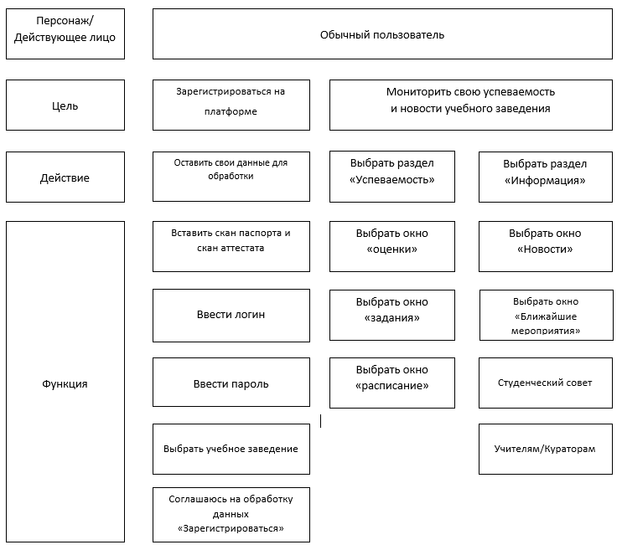
Результаты

Slide 11
Результаты
Группа пользователей | Права доступа
Администратор сайта | Редактировать/корректировать контент; Добавлять свежую информацию (также фото-, видео- и аудиофайлы); Обновлять некоторые устаревшие библиотеки
Обычный пользователь | Просмотр выложенной информации (также фото-, видео- и аудиофайлы); Скачивание информации (некоторые документы, фото-, видео- и аудиофайлы)

Slide 12
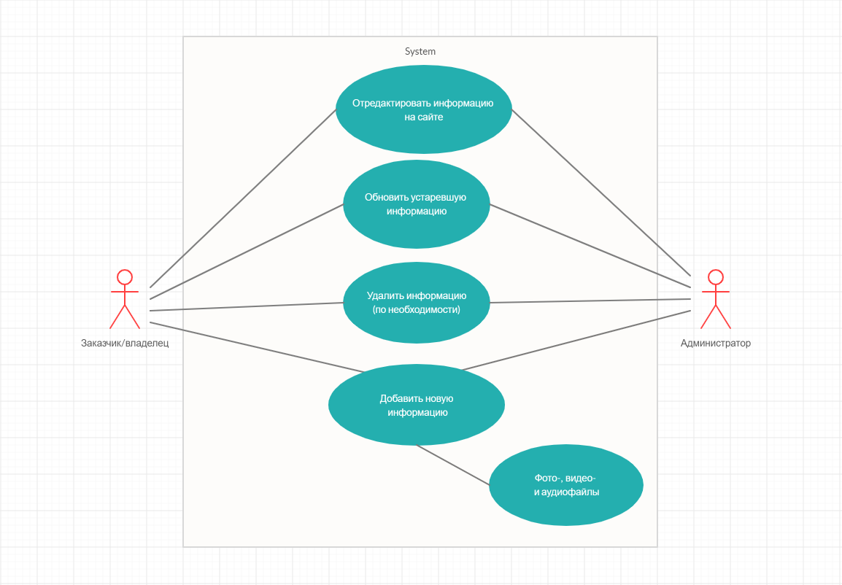
Результаты

Slide 13
Результаты
Тип (категория риска) | Риск | Последствия | Меры по предотвращению | Меры по минимизации последствий | Вероятность свершения риска [P] | Степень ущерба [L] | Влияние (фактор риска) [R] = [P] x [L]
Проектный (связанный с требованиями) | Некоторые учебные заведения не будут присоединяться к данной платформе по какой-либо из причин (например, малая квалификация работников из-за их возраста) | Ученики данного учебного заведения не будут иметь доступ к информации о их успеваемости и учебных новостях или вовсе не смогут быть зарегистрированы | Отправить в данное учебное заведение определенное количество своих специалистов, которые бы обучали менее опытных работников. | Проводить регулярно конференции с объяснением хода работы платформы | 3 | 1 | 4
Технический (технологический) | Сервер, поддерживающий платформу, от нагрузок выходит из строя | Будет невозможно зайти на платформу / потеря огромного количества данных | Иметь в наличии резервное оборудование | Постоянно сохранять резервные копии данных платформы | 5 | 9 | 45

Slide 14

Результаты
Рис. Главная страница сайта ФК «ЧЕРНОМОРЕЦ»

Slide 15
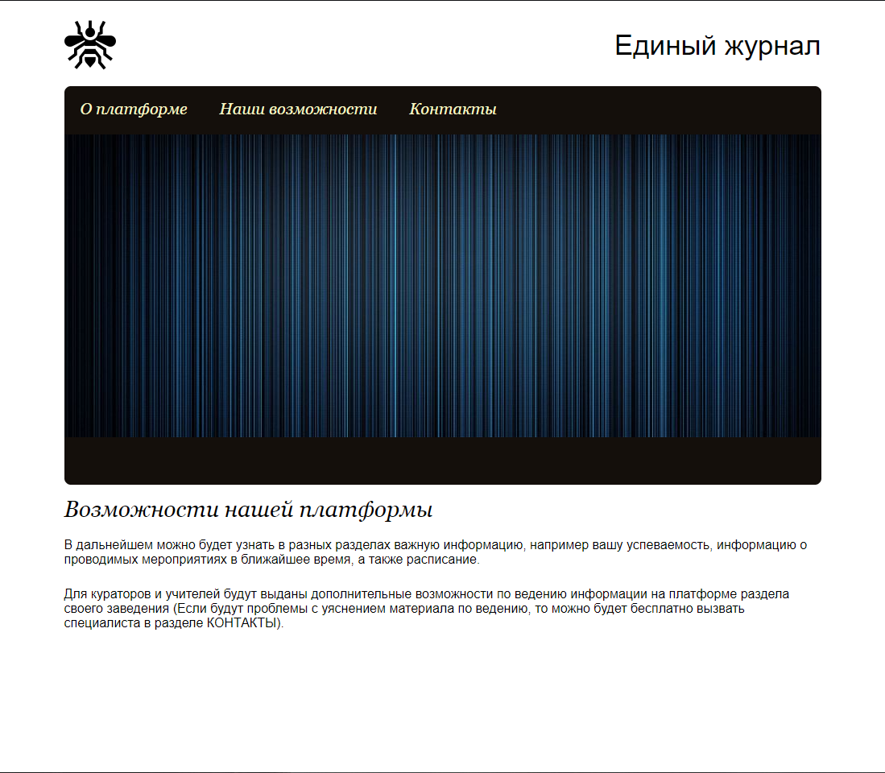
Результаты

Slide 16
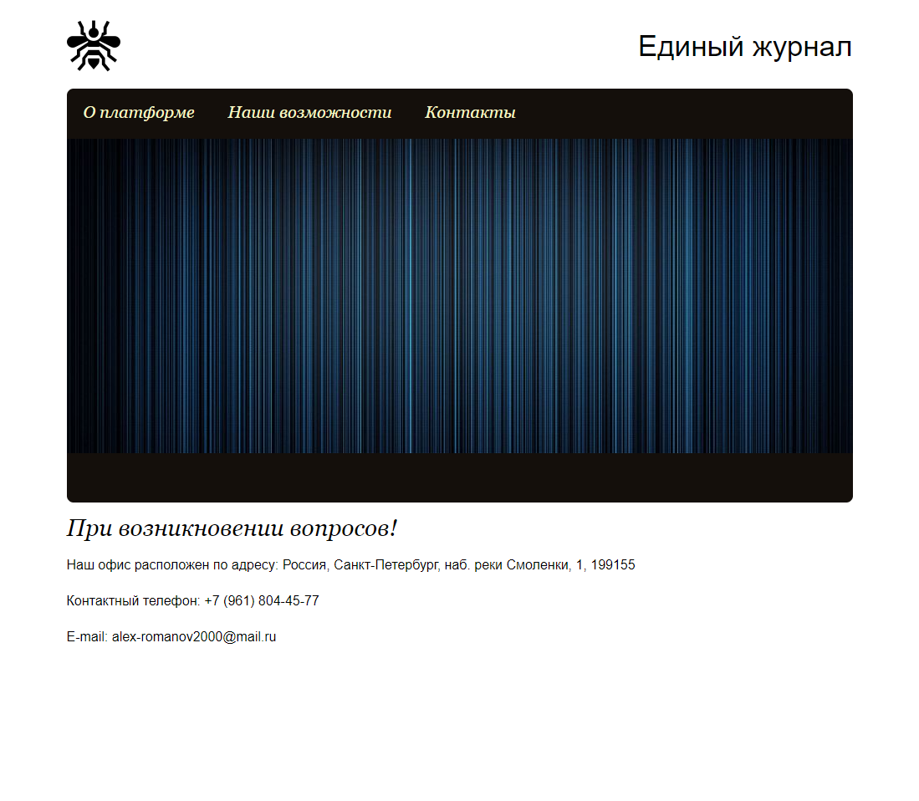
Результаты

Slide 17
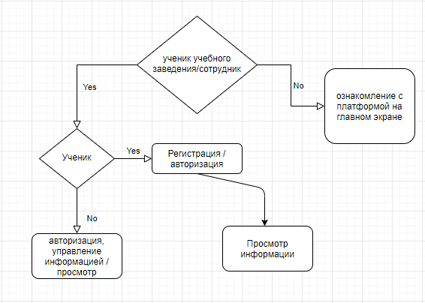
Результаты
Рис. Модель Базы Данных

Slide 18
Результаты
Критерии | Eljur.ru | Petersbergedu.ru | elschool.ru | one.pskovedu.ru | school.vip.edu35.ru
Возможность регистрации | 0 | 2 | 1 | 2 | 1
Кнопки меню | 2 | 2 | 2 | 2 | 2
Строка поиска | 1 | 2 | 2 | 2 | 2
Партнёры | 2 | 2 | 1 | 1 | 1
Новостная лента на главной странице | 2 | 1 | 2 | 2 | 2
Поддержка | 2 | 2 | 2 | 2 | 0
Визитка до входа | 2 | 1 | 0 | 1 | 0
Вход для учителей с главного меню | 2 | 1 | 1 | 1 | 0

Slide 19
Результаты
Многоязычность | 0 | 0 | 0 | 0 | 0
Главная страница | 2 | 2 | 2 | 2 | 2
Приложение | 2 | 0 | 0 | 0 | 0
Наличие форума | 2 | 2 | 0 | 2 | 0
Информация о мероприятиях и ближайших новостях до входа | 2 | 2 | 0 | 2 | 0
Материалы для педагогов | 2 | 2 | 0 | 0 | 0
Группа в соц сетях | 2 | 2 | 0 | 0 | 0
Разные версии сайта для удобства | 1 | 2 | 0 | 0 | 0
Большой функционал | 2 | 2 | 1 | 1 | 0
Раздел с отзывами | 2 | 0 | 0 | 2 | 0
Кнопка наверх | 0 | 0 | 0 | 0 | 0
История сайта | 1 | 1 | 0 | 0 | 0
Итого | 31 | 28 | 14 | 22 | 9

Slide 20
Выводы
В ходе выполнения учебной практики решены задачи:
Анализ предметной области
Изучение платформы
Разработка теоретической части
Разработка практической части
Все задачи выполнены цель достигнута.

Slide 21
Спасибо за внимание и продление дедлайна))))0)

